Slide 1

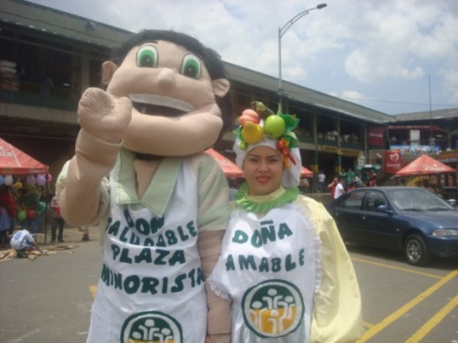

Slide 2
Cultura Plaza
Puestos Limpios
Presentación Personal
ORNATO
Servicio al Cliente
Pintura de Puestos
Espacio Público

Slide 3
FILOSOFÍA PAS
Sociabilización
Ejecución
El Cambio
Beneficios
Herramientas de Mejoramiento
Cada Comerciante Puede hacer su aporte
A
Ambiente de Trabajo Sano
Competencia Leal
Altos Niveles de Servicios
Clientes Satisfechos

Slide 4

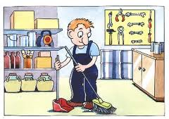

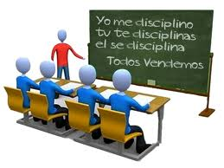

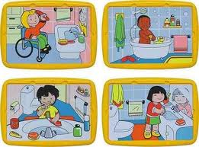
PRINCIPIOS JAPONESES
CLASIFICAR
LIMPIAR
ORGANIZAR
BIENESTAR FISICO Y MENTAL
DISCIPLINA
HÁBITO ASEO

Slide 5




Roles y Responsabilidades
Jefe del Área:
Responsable de garantizar la implementación de PAZ y el cumplimiento de los principios
Líder:
Persona que lidera y moviliza la filosofía PAS y los P.J. sensibiliza a las personas de las diferentes áreas y además verifica periódicamente el cumplimiento de los principios de PAS
Área Administrativa:
Suministra información y herramientas sobre PAS y garantiza el contacto permanente con los lideres de PAS. Verifica periódicamente el cumplimiento de los principios del programa y sus áreas
C/ Comerciante:
Implementa PAS y cumple sus principios. También identifica oportunidades de mejora y propone soluciones. Sera identificador de buenas practicas y las comparte

Slide 6





¿Cómo lo implementamos?
Selección del Líder de filosofía PAS
2. Capacitación
3. Implementación
Ruta PAS con P.J
4. Sostenibilidad
5. Evaluación

Slide 7
Esquema de Relacionamiento
Líder PAS (1 Comerciante x sector)
Comerciante
Comerciante
Jefe (Diferentes áreas de Coomerca)
Administrador
(Bienestar Social)
Comerciante
Líder
Comerciante
Jefe
Comerciante

Slide 8

•Es una metodología fácil de implementar
•Toda la Comunidad Plaza aportando a la eficiencia en procesos de actividades diarias
•Ambiente de Trabajo Sano
•Aumento de Ingresos y clientes satisfechos
•Manejo Adecuado de Residuos (contribuye al mejoramiento del medio ambiente)
•Apoyo al mantenimiento y buen uso de las instalaciones de la Plaza
•Tener el reconocimiento como una de las mejores
Plazas
Beneficios Filosofía PAS

